Slide 1


Slide 2
内容提要
★3.1 顺序结构
  ☻ C语言的语句
  ☻ 顺序控制语句
★3.2 选择结构
  ☻选择结构语句
  ☻条件表达式
  ☻switch语句
  ☻条件编译

Slide 3
内容提要
★3.3 循环结构
  ☻ while语句
  ☻for循环语句
  ☻ break语句和continue语句
  ☻ 循环的嵌套
★3.4 综合应用

Slide 4
3.1 顺序结构
3.1.1 C语言的语句
组成C语言源程序的基本单位是语句。一个程序通常都包含几条语句，每条语句完成一定的操作任务。
C语言的语句可分为以下几类：
（1）表达式语句
一个表达式的最后加上一个分号就构成了一个语句，分号是语句不可缺少的部分。
（2）复合语句
用｛ ｝把一些语句括起来构成复合语句。
（3）控制语句
控制语句用于控制程序流程及执行的先后顺序。C语言的控制语句可分为三类：顺序控制语句、选择控制语句和循环控制语句。
x = 3;
y = 5;
sum = x + y;
{
x = 25 + x;
printf(“x = %d”, x);
}

Slide 5
3.1 顺序结构
3.1.2 顺序控制语句
顺序控制是指计算机在执行这种结构的程序时，按从上到下的顺序依次执行程序中的每一条语句。顺序控制是程序的最基本结构，包含有选择控制语句和循环控制语句的程序，在总体执行上也是按顺序结构执行的。
1、文件包含命令
C语言提供了数百个库函数供人们调用，以方便程序设计。这些库函数均保存在include目录下扩展名为 .h 的头文件中。用户在程序中要调用头文件中的库函数，必须使用#include命令。
#include 命令称为文件包含命令，又称为文件预处理语句。如果使用的是系统提供的调用标准库函数，就用尖括号< >把头文件括起来，如前面我们使用过的：
如果使用的头文件是用户自己编写的，则可以将头文件与源程序保存在同一目录下，在文件包含命令中，用双引号“ ”把头文件括起来。如当前目录下有用户自己编写的头文件 mysum.h，则文件包含命令可写为：
#include <stdio.h>
#include “mysum.h”

Slide 6
3.1 顺序结构
3.1.2 顺序控制语句
顺序控制是指计算机在执行这种结构的程序时，按从上到下的顺序依次执行程序中的每一条语句。顺序控制是程序的最基本结构，包含有选择控制语句和循环控制语句的程序，在总体执行上也是按顺序结构执行的。
2、赋值语句
赋值语句是给变量提供数据的最简单形式，它是程序中使用最多的语句之一，几乎所有的程序都要用到它。
赋值语句的功能是把赋值号“=”右边表达式的值赋给左边的变量，它的意义与等号不同。
变量 = 表达式；

Slide 7

3.1 顺序结构
3.1.2 顺序控制语句
2、赋值语句
【例3-1】求一元二次方程 2x² + 8x + 6的根。
根据求根公式x_{1,2} = ，先对常量a、b、c赋值，然后再计算x1和x2，
其源程序如下:
1 /* 求一元二次方程的根 */
#include <stdio.h>
#include <math.h>
void main()
{
double a=2, b=8, c=6;
double x1, x2;
x1=(-b+sqrt(b*b-4*a*c))/(2*a);
x2=(-b-sqrt(b*b-4*a*c))/(2*a);
printf("x1=%5.2f\nx2=%5.2f\n",x1,x2);
}

Slide 8
3.1 顺序结构
3.1.2 顺序控制语句
2、赋值语句
【例3-2】交换两个变量的值。
在编写程序时，有时需要把两个变量的值互换，交换值的运算需要用到一个中间变量。例如，要将a与b 的值互换，就可用下面这样一段程序：
int a = 3, b = 5, temp;
temp = a;
a = b;
b = temp;
设temp为中间变量
第一步：把a的值放到中间变量temp中
第二步：把b的值放到变量a中，这时变量a中存放的是b的值
第三步：把temp中原a的值放到变量b中，这时变量b中得到的是原a的值

Slide 9
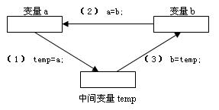
3.1 顺序结构
3.1.2 顺序控制语句
2、赋值语句
【例3-2】交换两个变量的值。
在编写程序时，有时需要把两个变量的值互换，交换值的运算需要用到一个中间变量。例如，要将a与b 的值互换，就可用下面这样一段程序：
其中，temp是中间变量，它仅起过渡作用。交换过程如图3.1 所示。

Slide 10
3.2 选择结构
选择结构又称分支结构，是结构化程序设计的三种基本结构之一。在程序设计时，如果需要根据某些条件作出判断，决定不同的处理方式，则要用到分支结构。
3.2.1 选择结构语句
在C语言中，常用if语句构成选择结构，if语句根据给定的条件进行判断，决定执行某个分支程序段。
1、单分支选择结构
if语句用于实现选择结构。它判断给定的条件是否满足，并根据判断结果决定执行某个分支的程序段。对于单分支选择的if条件语句：
if（条件表达式）
{
若干语句；
}
条件表达式两边的括号必不可少

Slide 11
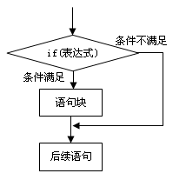
3.2 选择结构
选择结构又称分支结构，是结构化程序设计的三种基本结构之一。在程序设计时，如果需要根据某些条件作出判断，决定不同的处理方式，则要用到分支结构。
3.2.1 选择结构语句
1、单分支选择结构
当条件表达式所给定的条件成立时（true），就执行其中的语句块，若条件不成立（false），则跳掉这部分语句，直接执行后续语句。执行流程如图3.2所示。

Slide 12
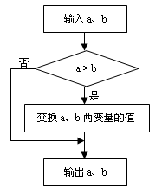
3.2 选择结构
选择结构又称分支结构，是结构化程序设计的三种基本结构之一。在程序设计时，如果需要根据某些条件作出判断，决定不同的处理方式，则要用到分支结构。
3.2.1 选择结构语句
1、单分支选择结构
【例3-3】从键盘任意输入两个整数，按从小到大的顺序依次输出这两个数。
分析：从键盘上输入的两个数a、b，如果a < b，本身就是从小到大排列的，可以直接输出。但如果a > b，则需要交换两个变量的值。其算法流程如图3.3所示。

Slide 13
3.2 选择结构
3.2.1 选择结构语句
1、单分支选择结构
【例3-3】从键盘任意输入两个整数，按从小到大的顺序依次输出这两个数。
#include <stdio.h>
int main()
{
int a,b,temp;
printf("请输入a,b的值:");
scanf("%d,%d",&a,&b);
if(a>b)
{
temp=a;
a=b;
b=temp;
}
printf("a=%d\nb=%d\n",a,b);
}
请输入a, b的值: 8 5
a = 5 b = 8

Slide 14
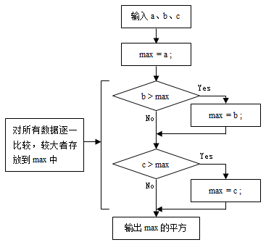
3.2 选择结构
3.2.1 选择结构语句
1、单分支选择结构
【例3-4】对给定的三个数，求最大数的平方。
分析：设一变量max存放最大数，首先将第一个数a放入变量max中，再将max与其它数逐一比较，较大数则存放到max中，当所有数都比较结束之后，max中存放的一定最大数。其算法流程如图3.4所示。

Slide 15
3.2 选择结构
3.2.1 选择结构语句
1、单分支选择结构
【例3-4】对给定的三个数，求最大数的平方。
/* 求三个数中最大数的平方 */
#include<stdio.h>
int main()
{
int a=5,b=9,c=7,max;
max=a;
if(b>max){max=b;}
if(c>max){max=c;}
printf("最大数的平方为:%d\n",max*max);
}
将第一个数a赋值给变量max
第二个数b与max比较，若b>max，则b放到max中
第三个数c与max比较，若c>max，则c放到max中
输出最大数的平方max²

Slide 16
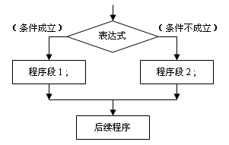
3.2 选择结构
3.2.1 选择结构语句
2、双分支选择结构
有时需要在条件表达式不成立的时候执行不同的语句，可以使用另一种双分支选择结构的条件语句，即if－else语句。
当条件式成立时(true)，执行语句块1，否则(else)就执行语句块2。对于双分支选择类型的条件语句，其流程如图3.5所示：
if（表达式）
{ 程序段1；}
else
{ 程序段2；}

Slide 17


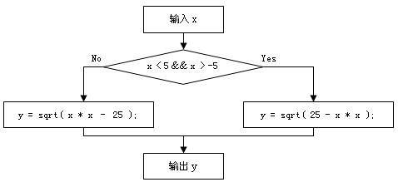
3.2 选择结构
3.2.1 选择结构语句
2、双分支选择结构
【例3-5】计算 y =
算法流程：
（x ≤ -5 或 x ≥ 5）
（-5 ＜ x ＜ 5）

Slide 18
3.2 选择结构
3.2.1 选择结构语句
2、双分支选择结构
【例3-5】计算 y =
#include <stdio.h>
#include <math.h>
int main()
{
int x;
double y;
printf("请输入x的值:");
scanf("%d",&x);
if(x<5&&x>-5)
y=sqrt(25-x*x);
else
y=sqrt(x*x-25);
printf("y=%.2f\n",y);
}
（x ≤ -5 或 x ≥ 5）
（-5 ＜ x ＜ 5）
请输入x的值:
3
4

Slide 19
3.2 选择结构
3.2.1 选择结构语句
3、多分支的 if-else-if 结构
当需要判断多个条件时，可以使用多分支的if-else-if结构。if-else-if是if-else语句的扩充格式。一个if语句可以有任意个if-else-if部分，但只能有一个else。
if（条件表达式1）
{ 程序段1；}
else if(条件表达式2）
{ 程序段2；}
…
…
else if(条件表达式n）
{ 程序段n；}
else
{ 程序段n+1；}

Slide 20
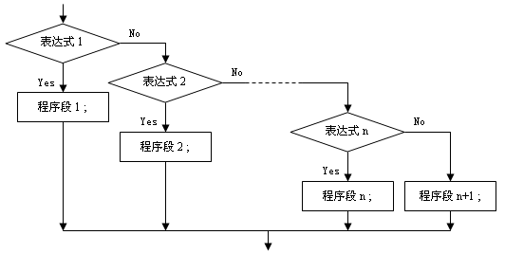
3.2 选择结构
3.2.1 选择结构语句
3、多分支的 if-else-if 结构
if-else-if结构的功能是：依次判断各分支中括号内的条件表达式是否成立，一旦成立，则执行该分支的程序段；如果所有的表达式均不成立，则执行else的程序段。其执行流程如图3.7所示。

Slide 21
3、多分支的 if-else-if 结构
【例3-6】编写一程序，根据月份判断季节。
#include<stdio.h>
int main()
{
int month;
printf("请输入月份:");
scanf("%d",&month);
if(month==12||month==1||month==2)
{printf("%d月是冬天\n",month);}
else if(month==3||month==4||month==5)
{printf("%d月是春天\n",month);}
else if(month==6||month==7||month==8)
{printf("%d月是夏天\n",month);}
else if(month==9||month==10||month==11)
{printf("%d月是秋天\n",month);}
else
{printf("不合法的月份");}
}
|| 为逻辑或运算符，表示只需满足其中一个条件
if-else-if结构，只能执行其中一个语句块

Slide 22
3.2 选择结构
3.2.2 条件表达式
条件运算符由“?”和“：”组成，是一个三目运算符，即有三个参与运算的量。
条件表达式的求值规则为：先计算表达式1的值，若为真，则计算表达式2的值并将其作为条件表达式的值，否则计算表达式3的值并将其作为条件表达式的值。
【例3-7】利用条件表达式求两个整数中的最大值。
问题分析：对任意输入的两个整数a、b，要求其中的最大值，通常先比较a、b，然后将较大者存于变量max中。
如果用if语句：
如果用条件表达式语句：
表达式1 ? 表达式2 ： 表达式3
if(a > b) max = a;
else max = b;
a > b ? a : b;

Slide 23
3.2 选择结构
3.2.3 switch语句
switch语句是一个多分支选择语句，也叫开关语句。它可以根据一个整型表达式有条件地选择一个语句执行。if语句只有两个分支可选择，而实际问题中常常需要用到多分支的选择，当然可以用嵌套if语句来处理，但如果分支较多，则嵌套的if语句层数太多，造成程序冗长且执行效率降低。
若变量或表达式的值与case后面的常量相等，则满足条件，执行相应语句块
switch（变量名称或表达式）
｛
case 判断常量1: { 程序段1； break; }
case判断常量2: { 程序段2； break; }
……
case判断常量n: { 程序段n； break; }
[ default: { 程序段n + 1； } ]
｝
其中的break必不可少
如果判断常量中没有一个符合条件，则执行该语句块

Slide 24
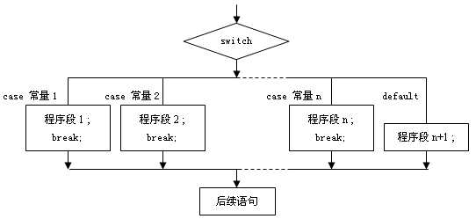
3.2 选择结构
3.2.3 switch语句
switch语句首先计算条件表达式的值，如果表达式的值和某个case后面的判断常量相同，就执行该case里的若干条语句，直到break语句为止。若没有一个判断常量相同，则执行default后面的若干条语句。default语句块可以没有。在case语句块中，break是必不可少的，break表示终止switch，跳转到switch的后续语句继续程序运行。

Slide 25
3.2 选择结构
3.2.3 switch语句
【例3-8】把学生考试成绩分成A、B、C、D、E四等个级，大于90分为A等，80～90分为B等，70～80分为C等，60～70分为D等，60分以下为E等。现某同学成绩为82分，试确定其成绩等级。
#include<stdio.h>
int main()
{
int score;
char grade;
printf("请输入成绩:");
scanf("%d",&score);
switch(score/10)
{
case 10:
switch结构，case后面的常量必须是整型数值
case 9:
grade='A';
break;
case 8:
grade='B';
break;
case 7:
grade='C';
break;
case 6:
grade='D';
break;
default:
grade='E';
}
printf("成绩等级:%c\n",grade);
}

Slide 26
3.2 选择结构
3.2.3 switch语句
【例3-9】设银行整存整取的存款利息如下：
整存整取(存期) 年利率(%)
一年 1.14
二年 2.08
三年 3.20
五年 4.15
编写一个计算存款利息的程序。
问题分析：
首先要判断存款年限，然后根据存款年限确定利率进行计算，计算公式为：
其中利息税为5%。
存款年限在题中有4种情况，适合用switch语句根据年限选择利率进行计算。在编程时，还应当考虑到输入数值非法的情形。
利息 = 本金 × 利率 × 存期 × （1 － 利息税）

Slide 27
3.2 选择结构
3.2.3 switch语句
【例3-9】设银行整存整取的存款利息如下：
#include <stdio.h>
int main()
{
int count,year;
double rate=0,interest;
printf("输入存款金额:\n");
scanf("%d", &count);
printf("输入存款期限(年):\n");
scanf("%d", &year);
switch (year)//根据存款年限确定利率
{
case 1:{rate=0.0114;break;}
case 2:{rate=0.0208;break;}
case 3:{rate=0.0320;break;}
case 5:{rate=0.0415;break;}
default:{rate=0; }
}
if(rate==0)
{
printf("存款年限选择不正确\n");
}
else
{
interest=count*year*rate*(1-0.05);//计算利息
printf("您的利息应当为%.1f\n",interest);
}
}
输入存款金额：
5000
输入存款期限（年）：
2
您的利息应当为 197.6

Slide 28
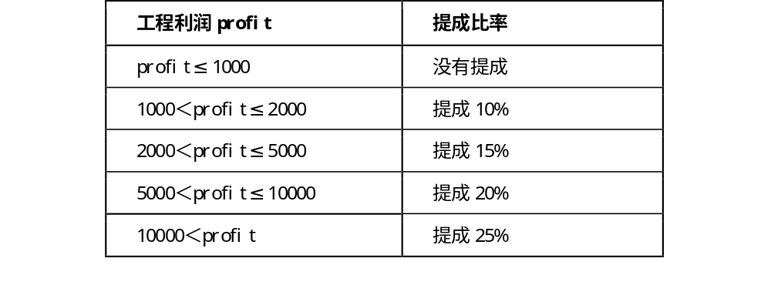
3.2 选择结构
3.2.3 switch语句
【例3-10】已知某公司员工的保底工资为500元，某月所接工程的利润profit（整数）与利润提成的关系如下所示（计量单位：元）。计算员工的当月工资。
算法分析：
（1）首先要定义一个变量用来存放员工所接工程的利润；
（2）其次提示用户输入员工所接工程的利润，并调用scanf函数接受用户输入员工所接工程的利润；
（3）然后根据上表的规则，计算该员工当月的提成比率。
（4）最后计算该员工当月的工资（保底工资+所接工程的利润*提成比率），并输出结果。

Slide 29
3.2 选择结构
3.2.3 switch语句
【例3-10】已知某公司员工的保底工资为500元，某月所接工程的利润profit（整数）与利润提成的关系如下所示（计量单位：元）。计算员工的当月工资。
（1）方法一：使用if_else if语句
#include <stdio.h>
int main ( )
{
long profit; //所接工程的利润
float ratio; //提成比率
float salary = 500; //工资，初始值为保底工资500
printf ("请输入工程利润: "); //提示输入所接工程的利润
scanf ("%ld", &profit); //输入所接工程的利润
//计算提成比率
if (profit <= 1000)
ratio = 0;
else if (profit <= 2000)
ratio = (float)0.10;
else if (profit <= 5000)
ratio = (float)0.15;
else if (profit <= 10000)
ratio = (float)0.20;
else ratio = (float)0.25;
salary += profit * ratio; //计算当月工资
printf ("当月工资 = %.2f\n", salary); //输出结果
}

Slide 30
3.2 选择结构
3.2.3 switch语句
【例3-10】已知某公司员工的保底工资为500元，某月所接工程的利润profit（整数）与利润提成的关系如下所示（计量单位：元）。计算员工的当月工资。
（2）方法二：使用if语句
#include <stdio.h>
int main ( )
{
long profit; //所接工程的利润
float ratio; //提成比率
float salary = 500; //工资，初始值为保底工资500
printf ("请输入工程利润: "); //提示输入所接工程的利润
scanf ("%ld", &profit); //输入所接工程的利润
//计算提成比率
if (profit <= 1000)
ratio = 0;
if (1000 < profit && profit <= 2000)
ratio = (float)0.10;
if (2000 < profit && profit <= 5000)
ratio = (float)0.15;
if (5000 < profit && profit <= 10000)
ratio = (float)0.20;
if (10000 < profit)
ratio = (float)0.25;
salary += profit * ratio; //计算当月工资
printf ("当月工资 = %.2f\n", salary); //输出结果
}

Slide 31
3.2 选择结构
3.2.3 switch语句
【例3-10】已知某公司员工的保底工资为500元，某月所接工程的利润profit（整数）与利润提成的关系如下所示（计量单位：元）。计算员工的当月工资。
（3）方法三：使用switch语句
算法设计要点：
为使用switch语句，必须将利润profit与提成的关系转换成某些整数与提成的关系。分析本题可知，提成的变化点都是1000的整数倍（1000、2000、5000、……），如果将利润profit整除1000，则当：
为解决相邻两个区间的重叠问题，最简单的方法就是：利润profit先减1（最小增量），然后再整除1000即可：
profit ≤ 1000 对应0、1
1000 ＜ profit ≤ 2000 对应1、2
2000 ＜ profit ≤ 5000 对应2、3、4、5
5000 ＜ profit ≤ 10000 对应5、6、7、8、9、10
10000＜ profit 对应10、11、12、……
profit ≤ 1000 对应0
1000 ＜ profit ≤ 2000 对应1
2000 ＜ profit ≤ 5000 对应2、3、4
5000 ＜ profit ≤ 10000 对应5、6、7、8、9
10000＜ profit 对应10、11、12、……

Slide 32
3.2 选择结构
3.2.3 switch语句
【例3-10】已知某公司员工的保底工资为500元，某月所接工程的利润profit（整数）与利润提成的关系如下所示（计量单位：元）。计算员工的当月工资。
（3）方法三：使用switch语句
#include <stdio.h>
int main ( )
{
long profit; //所接工程的利润
int grade;
float ratio; //提成比率
float salary = 500; //工资，初始值为保底工资500
printf ("请输入工程利润: "); //提示输入所接工程的利润
scanf ("%ld", &profit);
grade = (profit - 1) / 1000;
switch ( grade ) //计算提成比率
{
case 0: ratio = 0; break; // profit≤1000
case 1: ratio = (float)0.10; break; // 1000＜profit≤2000

Slide 33
3.2 选择结构
3.2.3 switch语句
【例3-10】已知某公司员工的保底工资为500元，某月所接工程的利润profit（整数）与利润提成的关系如下所示（计量单位：元）。计算员工的当月工资。
（3）方法三：使用switch语句
case 2:
case 3:
case 4: ratio = (float)0.15; break; // 2000＜profit≤5000
case 5:
case 6:
case 7:
case 8:
case 9: ratio = (float)0.20; break; // 5000＜profit≤10000
default: ratio = (float)0.25; // 10000＜profit
}
salary += profit * ratio; //计算当月工资
printf ("当月工资 = %.2f\n", salary); //输出结果
}
请输入工程利润：32000
当月工资=8500.00

Slide 34

3.2 选择结构
1、从键盘输入三个不同字符，请按各字符ASCII码从小到大的顺序输出这些字符。其程序运行结果如下图所示

Slide 35
3.2 选择结构
2、编写一个程序，根据月份判断季节。（switch…case…编写），运行的程序如下图所示。
月份 | 季节
12、1、2 | 冬
3、4、5 | 春
6、7、8 | 夏
9、10、11 | 秋
其它月份 | 输入月份错误

Slide 36
#include<stdio.h>
int main()
{
int month;
printf("请输入月份：");
scanf("%d",&month);
switch(month)
{
case 12:
case 1:
case 2:
printf("%d月是冬天!\n",month);
break;
case 3:
case 4:
case 5:
printf("%d月是春天!\n",month);
break;
case 6:
case 7:
case 8:
printf("%d月是夏天!\n",month);
break;
case 9:
case 10:
case 11:
printf("%d月是秋天!\n",month);
break;
default:
printf("输入的月份错误\n");
break;
}
return 0;
}

Slide 37
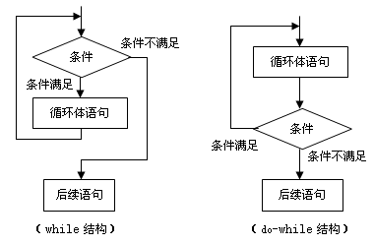
3.3 循环结构
循环结构是程序设计中一种很重要的结构。其特点是，在给定条件成立时，反复执行某程序段，直到条件不成立为止。给定的条件称为循环条件，反复执行的程序段称为循环体。
3.3.1 while语句
C语言提供了两种while循环语句：即while语句和do-while语句。

Slide 38
3.3 循环结构
循环结构是程序设计中一种很重要的结构。其特点是，在给定条件成立时，反复执行某程序段，直到条件不成立为止。给定的条件称为循环条件，反复执行的程序段称为循环体。
3.3.1 while语句
1、while循环语句
首先，while语句执行条件表达式，它返回一个boolean值（true或者false）。如果条件表达式返回true，则执行花括号中的循环体语句。然后继续测试条件表达式并执行循环体代码，直到条件表达式返回false。
while（循环条件表达式）
{
… 循环体；
}

Slide 39
3.3 循环结构
3.3.1 while语句
1、while循环语句
【例3-14】老汉卖西瓜，第一天卖西瓜总数的一半多一个，第二天卖剩下的一半多一个，以后每天都是卖前一天剩下的一半多一个，到第10天只剩下一个。求西瓜总数是多少？
算法分析：设共有x个西瓜，卖一半多一个后，还剩下x/2 - 1个，所以，每天的西瓜数可以用迭代表示： x_{n} = (x_{n+1} + 1) * 2。且在卖了9天之后（第10天），x = 1。
2 #include <stdio.h>
3 int main()
4 {
5 int i=1, x=1;
while(i<=9)
{
8 x=(x+1)*2;
i++;
}
11 printf("x = %d \n", x);
12 }
循环条件
while循环体
while循环必须要有循环变量自增的语句
x = 1534

Slide 40
3.3 循环结构
3.3.1 while语句
2、do…while循环语句
do-while语句与while语句的区别在于,语句先执行循环中的语句再计算条件表达式,所以do-while语句的循环体至少被执行一次。
do
{
…循环体；
} while(循环条件表达式);

Slide 41
3.3 循环结构
3.3.1 while语句
2、do…while循环语句
【例3-15】计算 1! + 2! + 3! + …… + 10!
算法分析：这是一个多项式求和问题。每一项都是计算阶乘，可以利用循环结构来处理。
2 #include <stdio.h>
3 int main()
4 {
5 long sum = 0, i = 1, p = 1;
6 do
7 {
8 p = p * i;
9 sum = sum + p;
10 i++;
} while(i <= 10) ;
pintf(" 1! + 2! + 3! + …… + 10! = %d \n", sum);
13 }
计算阶乘
累加
do-while结构的循环体
循环变量自增
循环条件
1! + 2! + 3! + …… + 10! = 4037913

Slide 42
3.3 循环结构
3.3.2 for循环语句
在for语句中，其语法成分是；
（1）循环变量赋初值是初始循环的表达式，它在循环开始的时候就被执行一次。
（2）循环条件决定什么时候终止循环，这个表达式在每次循环的过程被计算一次。当表达式计算结果为false的时候，这个循环结束。
（3）增量表达式是每循环一次循环变量增加多少（即步长）的表达式。
（4）循环体是被重复执行的程序段。
for（循环变量赋初值；循环条件；增量表达式）
{
循环体语句块;
}

Slide 43
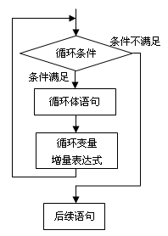
3.3 循环结构
3.3.2 for循环语句
for语句的执行过程是这样的：首先执行循环变量赋初值，完成必要的初始化工作；再判断循环条件，若循环条件能满足，则进入循环体中执行循环体的语句；执行完循环体之后，紧接着执行for语句中的增量表达式，以便改变循环条件，这一轮循环就结束了。第二轮循环又从判断循环条件开始，若循环条件仍能满足，则继续循环，否则跳出整个for语句，执行后续语句。

Slide 44
3.3 循环结构
3.3.2 for循环语句
【例3-16】设计一个累加器，计算从1加到100的和。
/* 从1加到100的累加器 */
#include <stdio.h>
int main()
{
int sum=0;
for(int i = 1; i <= 100; i++)
{
sum = sum + i;
}
printf("1 + 2 + 3 + ... + 100 = %d \n", sum);
}
变量sum存放累加值，初始值为0
i为循环变量，每循环一次，i自加1（步长为i++），循环终止条件为i＞100
循环体内，每循环一次，累加一次循环变量的值
1 + 2 + 3 + ... + 100 = 5050

Slide 45
3.3 循环结构
3.3.2 for循环语句
【例3-17】求10!。
计算n! ，由于p_{n} = n! = n * (n – 1) * (n – 2 ) * …… * 2 * 1 = n * (n - 1)! ，因此可以得到递推公式：
p_{n} = n * p_{n-1} ，
p_{n-1} = ( n – 1 ) * p_{n-2}
……
p₁ = 1
因此，我们可以用一个变量p来存放推算出来的值，当循环变量i从1递增到n时，用循环执行 p = p * i ，每一次p的新值都是原p值的i倍，最后递推求到n!。

Slide 46
3.3 循环结构
3.3.2 for循环语句
【例3-17】求10!。
1 /* 计算10! */
2 #include <stdio.h>
3 int main()
4 {
int i;
long p = 1;
for (i=1; i<=10; i++)
p = p * i;
9 printf("10! = %d \n", p);
10 }
变量p存放累乘的值，取初值为1
循环体内，每循环一次，累乘一次循环变量的值，到i=11时终止循环
10!= 3628800

Slide 47
3.3 循环结构
3.3.2 for循环语句
【例3-18】从键盘上输入10个整数，边输入边统计偶数的个数。
#include <stdio.h>
int main()
{ int i, x, s = 0;
for ( i=1; i<=10; i++)
{
scanf(“%d”,&x);
if ( x % 2 == 0 )
{
printf("%d是偶数 \n", x);
s++;
}
}
printf("共有 %d 个偶数 \n", s);
}
满足条件为偶数
循环体内嵌套条件语句
用条件语句判断偶数
变量s存放偶数个数

Slide 48
从键盘上输入5个整数，边输入边统计大于5的个数，并输出所有大于5的数。

Slide 49
3.3 循环结构
3.3.3 break语句和continue语句
1、break
for语句条件中的三个表达式可省略，但表达式之间的分号不能省略。若for语句条件中的三个表达式都省略，则为无限循环：
一般，为避免无限循环，上述语句的循环体中应包含能够退出的语句。可以使用break语句强行退出循环，忽略循环体中的任何其他语句和循环的条件测试。在循环中遇到break语句时，循环被终止，程序跳到循环后面的语句继续运行。
for（；；）
{
…… //无限循环
}

Slide 50
3.3 循环结构
3.3.3 break语句和continue语句
1、break
【例3-19】无限循环需安排退出循环语句。
1 /* 应用break语句，中断无限循环嵌套 */
2 #include<stdio.h>
4 void main()
5 {
6 int i = 1;
7 for( ; ; )
8 {
9 printf("%d \n", i);
i++；
if( i > 5 ) break；
12 }
13 }
if语句设置跳出循环条件，应用break中断循环
1
2
3
4
5

Slide 51
3.3 循环结构
3.3.3 break语句和continue语句
2、continue
continue语句可以结束本次循环，即不再执行循环体中continue语句之后的语句，转入下一次循环条件的判断。与break语句不同的是，continue语句只结束本层本次的循环，并不跳出循环。
【例3-20】输出100以内能被9整除的数，按照每行5个数的格式输出。
问题分析：据题意，可对1～100的整数依次进行判断，如果该整数是9的倍数，则输出；否则判断下一个整数。另外，为控制输出格式还需要对输出的数进行计数，每输出5个数需要输出一个回车符换行。

Slide 52
3.3 循环结构
3.3.3 break语句和continue语句
2、continue
1 /* 输出100以内9的倍数，每5个数一行。 */
2 #include <stdio.h>
3 int main()
4 {
5 int n,count=0; //count为输出计数器
6 for(n=9;n<=100;n++)
7 {
8 if(n%9!=0)
9 continue; //不能被9整除则跳出本次循环检查下一个数
10 printf("%d\t",n);
11 count++;
12 if(count%5==0) //每输出5个数就输出回车
13 printf("\n");
14 }
15 printf("\n");
16 }
9 18 27 36 45
54 63 72 81 90
99

Slide 53
3.3 循环结构
3.3.4 循环嵌套
循环可以嵌套，在一个循环体内包含另一个完整的循环，叫做循环嵌套。循环嵌套运行时，外循环每执行一次，内层循环要执行一个周期。
【例3-21】应用循环嵌套，编写一个按9行9列排列输出的乘法九九表程序。
算法分析：用双重循环控制乘法九九表按9行9列排列输出，用外循环变量i控制行数，i从1到9取值。内循环变量j控制列数，由于i * j = j * i，故内循环变量j没有必要从1到9取值，只需从1到i取值就够了。外循环变量i每执行一次，内循环变量j执行i 次。

Slide 54
3.3 循环结构
3.3.4 循环嵌套
注意：循环可以嵌套，但不能交叉嵌套。
1x1=1
2x1=2 2x2=4
3x1=3 3x2=6 3x3=9
4x1=4 4x2=8 4x3=12 4x4=16
5x1=5 5x2=10 5x3=15 5x4=20 5x5=25
6x1=6 6x2=12 6x3=18 6x4=24 6x5=30 6x6=36
7x1=7 7x2=14 7x3=21 7x4=28 7x5=35 7x6=42 7x7=49
8x1=8 8x2=16 8x3=24 8x4=32 8x5=40 8x6=48 8x7=56 8x8=64
9x1=9 9x2=18 9x3=27 9x4=36 9x5=45 9x6=54 9x7=63 9x8=72 9x9=81

Slide 55
3.3 循环结构
3.3.4 循环嵌套
1 /* 循环嵌套应用 */
2 #include <stdio.h>
4 int main()
5 {
6 int i,j;
for( i = 1; i <= 9; i++)
{
for(j = 1; j <= i; j++)
{
printf( "%d X %d = %d \t", i, j, i*j) ;
}
printf("\n");
}
}
内循环控制列数
外循环控制行数
换行,外循环控制行数

Slide 56
3.3 循环结构
3.3.4 循环嵌套
【例3-22】应用循环嵌套，编写求出100以内所有素数的程序。
算法分析：所谓素数是指只能被1和自身整除的自然数。根据素数定义，素数n不能是2的倍数，不能是3的倍数，不能是4的倍数,……,不能是n-1的倍数。因此，判断n是否为素数，可以用2,3，4，…，n-1作除数依次与n相除，如果都不能整除，则n是一个素数。这种算法当n足够大时，除法次数太多，效率很低。可以证明，不需要一直相除到n-1，只需相除到n的平方根就够了，这样就大大减少了除法次数。
对于本题，可以通过循环，把100以内2、3、4、……、n的平方根的倍数的数筛去。即把符合下列条件的自然数n筛除：
n % k == 0 （k = 2,3,4,……,sqrt(n)）；
因此需要应用双重循环，外循环依次提供一个100以内的数，由内循环通过作多次筛法运算，判断其是否为素数。

Slide 57
3.3 循环结构
3.3.4 循环嵌套
#include <stdio.h>
#include <math.h>
int main()
{
int n, k;
for(n = 2; n < 100; n++)
{
int m = sqrt((double)n);
for(k = 2; k <= m; k++)
{
if(n % k == 0) break;
}
if(k > m)
{
printf("%d ",n);
}
}
printf("\n");
19 }
只需相除到n的平方根
如果n能被k整除，则n不是素数，跳出本次循环!
如果k>m，则n是素数
2 3 5 7 11 13 17 19 23 29 31 37 41 43 47 53 59 61 67 71 73 79 83 89 97

Slide 58
3.3 循环结构
3.3.4 循环嵌套
【例3-23】编程，绘制指数函数y=e^{x} 的图像。
2 #include <stdio.h>
3 #include <math.h>
4 int main()
5 {
6 double t;
7 float r;
8 int i, R;
9 for( t = 0; t <= 3000; t + = 150 )
10 {
11 r = (float)exp( -0.001 * t );
12 R = (int)( 70 * r );
for( i = 1; i <= R; ++i )
{ printf("*"); }
15 printf("\n");
16 }
17 }
外循环控制行数
内循环控制*号个数

Slide 59
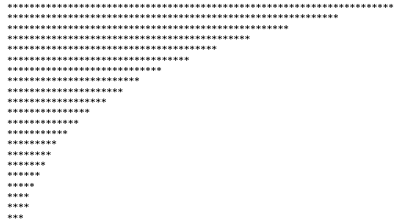
3.3 循环结构
3.3.4 循环嵌套
指数函数图像：

Slide 60
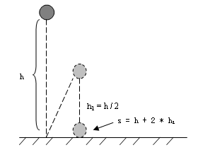
3.4 综合应用
【例3-24】设一小球从200米高空落下，每次落地后反弹回原来高度的一半，再落下。编写一程序，求它在第10次反弹的高度是多少米？在第10次落地时共经过了多少米？
算法分析：设小球从高度 h 落下，第1次落地后反弹回原来高度的一半，即 h₁ = h / 2，第2次落地后反弹的高度为 h₂ = h₁ / 2，依此类推，第 i 次的反弹高度为前次高度的一半， h_{i} = h_{i-1} / 2，小球的反弹高度可写成循环表达式：h = h / 2。
小球第2次落地时经过的路程为 s₁ = h + 2 * h₁，第3次落地时经过的路程为 s₂ = s₁ + 2 * h₁, 依此类推，从第2 次开始，小球落地时经过的路程是前一次经过的路程加上本次反弹高度的2倍，可写成循环表达式：s = s + 2 * h。

Slide 61
3.4 综合应用
1 /* 小球反弹程序 */
2 #include <stdio.h>
4 int main()
5 {
float s = 200.0, h = s / 2 ;
for(int i = 2; i <= 10; i++)
8 {
s = s + 2 * h;
h = h / 2;
11 }
12 printf("h = %f 米 \n", h);
13 printf("s = %f 米 \n", s);
14 }
h为反弹的高度，h是原高度的一半
从第2次落地开始循环，到第10次落地结束
h = 0.195313米
s = 599.219米

Slide 62
3.4 综合应用
【例3-25】猴子吃桃问题：猴子第一天摘下若干个桃子，当即吃了一半，还不瘾，又多吃了一个第二天早上又将剩下的桃子吃掉一半，又多吃了一个。以后每天早上都吃了前一天剩下的一半零一个。到第10天早上想再吃时，见只剩下一个桃子了。求第一天共摘了多少个桃子。
#include <stdio.h>
int main()
{
int day,x1,x2;
day=9;
x2=1;
while(day>0)
{
x1=(x2+1)*2; /*第一天的桃子数是第2天桃子数加1后的2倍*/
x2=x1;
day--;
}
printf("the total is %d\n",x1);
}
the total is 1534

Slide 63
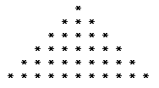
3.4 综合应用
【例3-26】应用循环在屏幕上输出符号“*”组成的三角图形，如图3.14所示。
算法分析：该三角形共有6行“*”，i = 6，每行 “*” 个数分别为1、3、5、7、9、11，其通式可以写成：k = 2 * i – 1。由于第1行的“*”位于第6列，所以每行首字符前面的空格数为 6 - i。

Slide 64
3.4 综合应用
【例3-26】应用循环在屏幕上输出符号“*”组成的三角图形。
1 /* 显示由“*”组成的三角形 */
2 #include <stdio.h>
3 int main()
4 { int i,j,k;
5 for (i = 1; i <= 6; i++)
6 {
7 for ( j = 1; j <= 6 - i; j++)
8 { printf(" ");}
for (k = 1; k <= 2 * i - 1; k++)
{ printf("*"); }
printf("\n");
}
13 }
外循环控制行数
控制*位置前面的空格
控制*的列数
换行，为下一行输出作准备

Slide 65
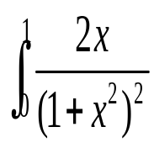

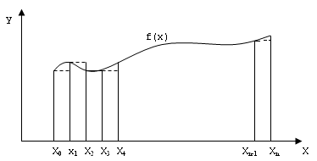
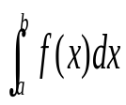

3.4 综合应用
【例3-27】用矩形法求定积分 的近似值。
算法分析：设在[a, b]区间上设 f(x)＞0，如图3.15所示。把区间[a, b]分为n个相等的小区间：[x₀, x₁],[x₁, x₂],…,[x_{n-1}, x_{n}]。则小区间的长度为 h = 。在每一个小区间上，用以左端点的函数值为长，以h为宽的小矩形面积来近似上曲边梯形的面积，累加以后即得到定积分的近似值。
= h[f(x₀) + f(x₁) + f(x₂) + … + f(x_{n-1})] = h[f(a) + f(a + h) + f(a + 2h) + … + f(b – h)]
现在，f(x) = ，把积分区间为[0, 1]分成100等分。

Slide 66
3.4 综合应用
1 /* 计算定积分的近似值 */
2 #include <stdio.h>
3 #include <math.h>
4 int main()
5 {
6 double a = 0, b = 1 ;
7 int n = 100 ;
8 double s = 0,x;
9 double h = (b - a) / n;
10 printf("h = %0.2f \n", h);
11 for(x = a; x <= b - h; x += h)
12 {
13 s = s + 2 * x / pow(1 + x * x, 2);
14 }
15 s = s * h;
16 printf("s = %f \n", s);
17 }
h = 0.01
s = 0.492429

Slide 67
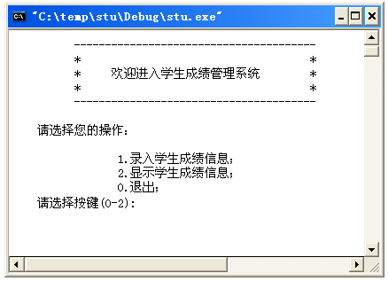
3.4 综合应用
【例3-28】应用循环语句和switch选择开关语句,设计一个学生成绩管理系统的菜单选择程序。程序运行后，如图3.16所示。
算法设计：
（1）显示菜单
使用cout语句将菜单项一项一项在屏幕上显示，界面的边框可以通过多个“－”和“*”拼接起来。

Slide 68
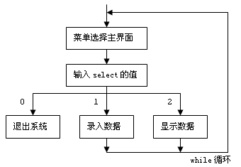
3.4 综合应用
【例3-28】应用循环语句和switch选择开关语句,设计一个学生成绩管理系统的菜单选择程序。
算法设计：
（2）菜单项的选择
菜单应根据用户的选择做出不同的反应，因此需要使用分支结构实现选择选项的功能。根据题意，主菜单含有3个菜单项，属于多分支条件判断，使用带break的switch语句最为合适。
（3）重复显示主菜单
为了能够使程序能具有重复选择菜单选项的功能，因此需要使用while循环结构。
算法设计如图3.17所示。

Slide 69
3.4 综合应用
【例3-28】应用循环语句和switch选择开关语句,设计一个学生成绩管理系统的菜单选择程序。
2 #include <stdio.h>
4 int main()
5 {
6 int select;
7 select = 1;
8 char xuehao[5]; //学号
9 char name[10]; //姓名
10 int chengji; //成绩
11 printf("\n");
12 printf("\n");
13 printf(" --------------------------------------\n ");
14 printf(" * *\n ");
15 printf(" * 欢迎进入学生成绩管理系统 *\n ");
16 printf(" * *\n ");

Slide 70
3.4 综合应用
【例3-28】应用循环语句和switch选择开关语句,设计一个学生成绩管理系统的菜单选择程序。
17 printf(" --------------------------------------\n ");
18 while(select)
19 {
20 printf("\n\n");
21 printf(" 请选择您的操作：\n");
22 printf(" 1.录入学生成绩信息；\n");
23 printf(" 2.显示学生成绩信息；\n");
24 printf(" 0.退出；\n");
25 printf(" 请选择按键(0-2): \n");
26 scanf("%d", &select);
27 printf("\n");
28 //判断输入，0退出

Slide 71
3.4 综合应用
【例3-28】应用循环语句和switch选择开关语句,设计一个学生成绩管理系统的菜单选择程序。
29 if(select >= 0 && select <= 2)
30 {
31 switch(select)
32 {
33 case 1:
34 printf(" 请输入学号:");
35 scanf("%s", &xuehao);
36 printf("\n");
37 printf(" 请输入学生姓名:");
38 scanf("%s", &name);
39 printf("\n");
40 printf(" 请输入成绩:");
41 scanf("%d", &chengji);
42 printf("\n");
43 break;

Slide 72
3.4 综合应用
【例3-28】应用循环语句和switch选择开关语句,设计一个学生成绩管理系统的菜单选择程序。
44 case 2:
45 printf("您选择的学生成绩信息如下：\n\n"");
46 printf("学号\t 姓名\t 成绩 \n");
47 printf("%s\t %s\t %d \n", xuehao,name,chengji);
48 printf("\n\n");
49 break;
50 case 0:
51 break;
52 }
53 }
54 else
55 {
56 printf("输入错误，请重新输入！ \n");
57 break;
58 }
59 }
60 }

Slide 73
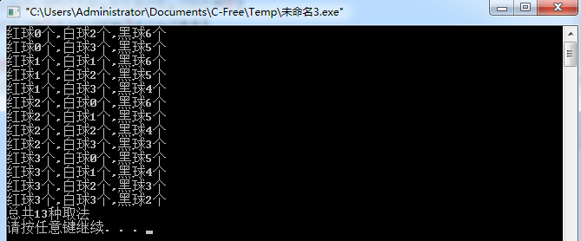
3、若一个口袋中放有12个球，其中有红球3个，白球3个，黑球6个，请问从中任取8个共有多少种不同的取法。运行的程序如下图所示。
注意：用多重for循环实现

Slide 74
#include<stdio.h>
int main()
{
int red,white,black,cnt=0;
for(red=0;red<=3;red++)
{
for(white=0;white<=3;white++)
{
for(black=0;black<=6;black++)
{
if(red+white+black==8)
{
cnt++;
printf("红球%d个,白球%d个,黑球%d个\n",red,white,black);
}
}
}
}
printf("总共%d种取法\n",cnt);
return 0;
}

Slide 75
本章小结
本章介绍了分支和循环控制结构，在分支结构中，讲解了if语句、if嵌套语句和switch语句等不同形式；在循环结构中，讲解了for、while和do…while循环及它们的嵌套形式。结合前面介绍的顺序结构知识，读者需要掌握编写程序的三种控制结构，用这三类结构解决现实中遇到的各类问题。

